Slide 1

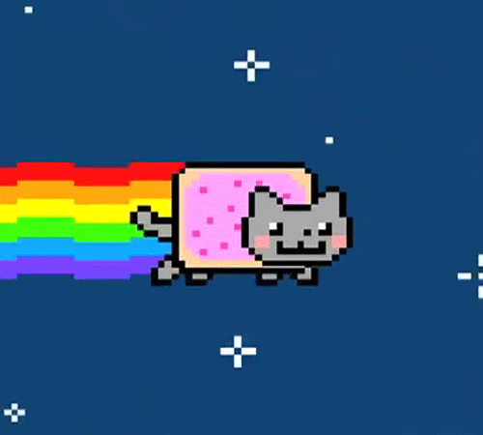
INFORMATICA
ALUMNO : Joaquín Carrizo
AÑO: 2025
Curso: 1 º “A “
maestra: Andrea Gómez

Slide 2
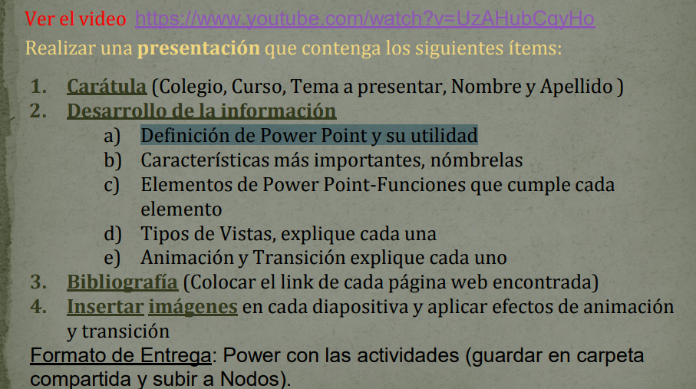
,

Slide 3

a) Definición de PowerPoint y su utilidad
PowerPoint es un programa de software desarrollado por Microsoft que permite crear presentaciones visuales, tanto para fines profesionales como educativos o personal
https://www.bing.com/search?q=Definici%C3%B3n+de+Power+Point+y+su+utilidad&gs_lcrp=EgRlZGdlKgYIABBFGDkyBggAEEUYOTIGCAEQRRg8MgYIAhBFGDyoAgCwAgA&FORM=ANCMS9&DAF0=1&PC=U531

Slide 4

b) Características más importantes, nómbrelas
más importantes de PowerPoint:
Interfaz fácil de usar: PowerPoint tiene una interfaz intuitiva que facilita la creación de presentaciones1.
Plantillas prediseñadas: Ofrece una amplia variedad de plantillas que pueden personalizarse1.
Funciones de animación: Permite aplicar animaciones y transiciones para mejorar la visualización de las presentaciones2.
Compatibilidad con multimedia: Puede insertar audio y video, lo que ayuda a dar vida a las presentaciones2.
Colaboración en línea: Permite trabajar en tiempo real con otros usuarios1.
Estas características hacen de PowerPoint una herramienta poderosa para crear presentaciones efectivas.
https://www.google.com/search?sca_esv=4f7b8728d565568a&q=Caracter%C3%ADsticas+m%C3%A1s+importantes,+nombrarlas&spell=1&sa=X&ved=2ahUKEwiCoI3jzsaMAxVnr5UCHUJlECEQBSgAegQIDRAB&biw=988&bih=561&dpr=1

Slide 5

c) Elementos de Power Point-Funciones que cumple cada elemento
Los elementos de PowerPoint incluyen:
Imágenes
Tablas
Formas
Smart Art
Gráficos
Cuadros de texto
Encabezados de página
Ecuaciones
Símbolos
Vídeo
Audio
https://www.bing.com/search?q=elementos+de+power+point-funciones+que+cumple+cada+uno&qs=NW_XFC&pq=elementos+de+power+point-funciones+que+cumple+cada+&sk=NW_XFC2&sc=12-51&cvid=5498CA5A37E346C0BEFCBD4504F86CAA&FORM=QBRE&sp=3&ghc=1&lq=0

Slide 6

d) Tipos de Vistas, explique cada una
. Los elementos principales de PowerPoint son:
Diapositivas: son las páginas en las que se estructura una presentación. Pueden contener texto, imágenes, gráficos y multimedia.
Temas: son diseños predefinidos que se aplican a las diapositivas para darles un aspecto visual atractivo y profesional.
Transiciones: son los efectos que se aplican al cambiar de una diapositiva a otra1.
https://www.bing.com/search?q=Tipos+de+Vistas%2C+explique+cada+una&FORM=SSQUIC&DAF0=1&PC=U531&darkschemeovr=1

Slide 7
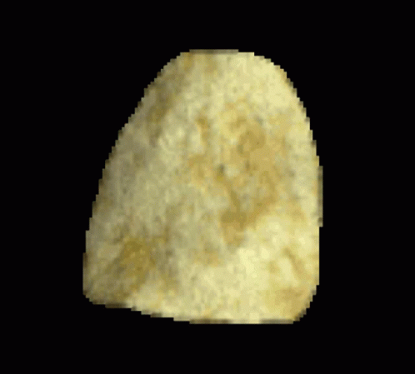
e) Animación y Transición explique cada uno
Animación y Transición son elementos fundamentales en el diseño web12.
Animación: Implica movimiento y cambio constante en elementos específicos de un sitio web.
Transición: Se refiere al efecto visual que ocurre al cambiar de un estado a otro en un sitio web, como una transición suave al desplazarse por diferentes secciones de una página12.
https://www.bing.com/search?q=Animaci%C3%B3n+y+Transici%C3%B3n+explique+cada+uno&FORM=SSQUIC&DAF0=1&PC=U531&lightschemeovr=1

